Slide 1

GEOGRAFIA TELÁRIS
6° Ano
REVISÃO

Slide 2
Para produzir um mapa é necessário que se tenha um ponto de vista específico que revele:
( ) uma perspectiva frontal.
( ) uma perspectiva oblíqua.
( ) uma perspectiva vertical.

Slide 3
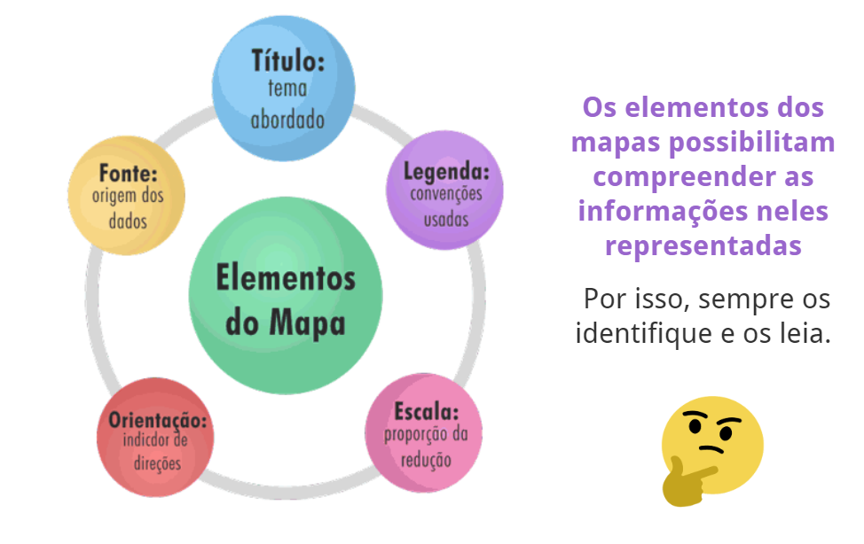
ELEMENTOS DO MAPA

Slide 4
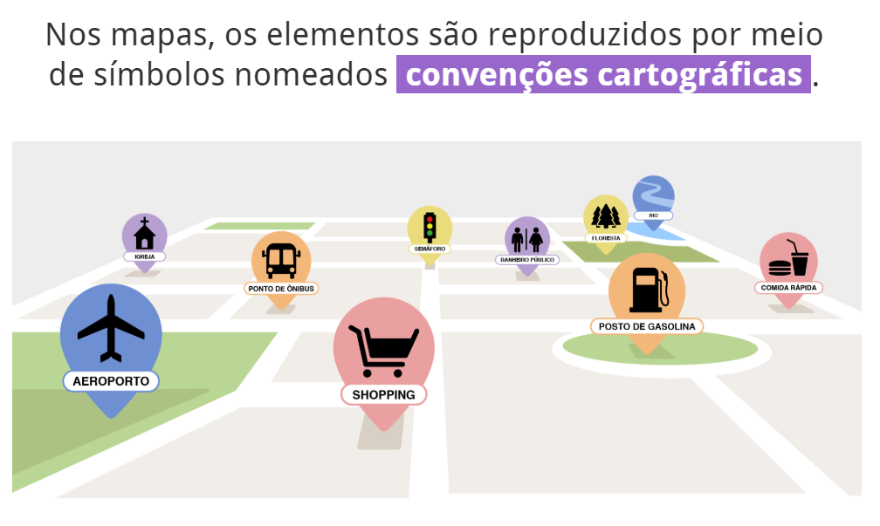

Slide 5
Os tipos de convenções cartográficas mais utilizadas para a representar áreas urbanizadas ou variações de altura são:
( ) símbolos.
( ) cores.
( ) pontos.

Slide 6
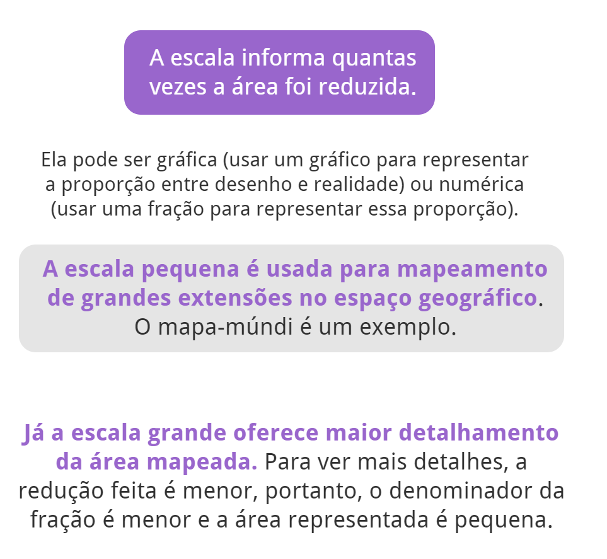
ESCALA CARTOGRÁFICA

Slide 7
Na escala numérica temos uma “conta de dividir”. Então, por exemplo, nas seguintes escalas:
1: 2 500 1: 25 000 1: 250 000
A escala que mostra mais detalhes da área representada, ou seja, a maior escala é:
( ) 1: 2 500
( ) 1: 25 000
( ) 1: 25 000 000

Slide 8
Atividade de Casa :
Leia o texto.
Globos e mapas em sala de aula
Ainda que a Terra não seja uma esfera perfeita e um globo a represente como se fosse, ele é a única forma de ver a Terra por inteiro, reduzida proporcionalmente em todas as suas dimensões. Já o mapa é a expressão no plano de superfícies que são curvas, como as terrestres e as oceânicas. Portanto, o mapa sempre apresentará deformações.
Em um globo, usando uma escala, é possível medir a distância mais curta entre dois pontos e indicá-la em quilômetros ou outra unidade de medida. Só em um globo distâncias, áreas e direções podem ser observadas sem as distorções que uma projeção necessária à construção de um mapa acarreta.
SCHÄFFER, N. O. et al. Um globo em suas m‹os: práticas para a sala de aula. 3. ed. rev. Porto Alegre: Penso, 2012.
Agora, observe um mapa-múndi e um globo terrestre e responda às questões.
Qual seria o melhor caminho para se deslocar de avião do México para a China? Há diferenças nesse trajeto quando observamos o globo terrestre e um mapa-múndi com o meridiano de Greenwich no centro?

Slide 9
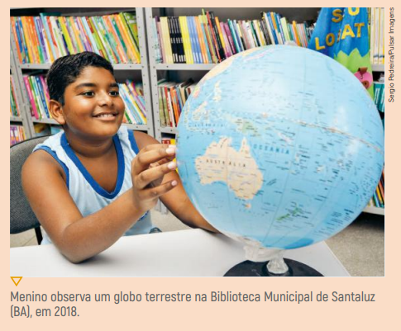
SCHÄFFER, N. O. et al. Um globo em suas m‹os: práticas para a sala de aula. 3. ed. rev. Porto Alegre: Penso, 2012.
Agora, observe um mapa-múndi e um globo terrestre e responda:
Qual seria o melhor caminho para se deslocar de avião do México para a China? Há diferenças nesse trajeto quando observamos o globo terrestre e um mapa-múndi com o meridiano de Greenwich no centro?
_________________________________________________________________________________________________________________________________________________________________________________

